Slide 1
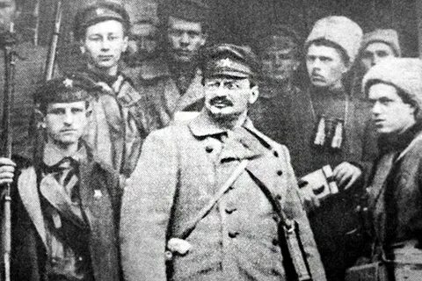
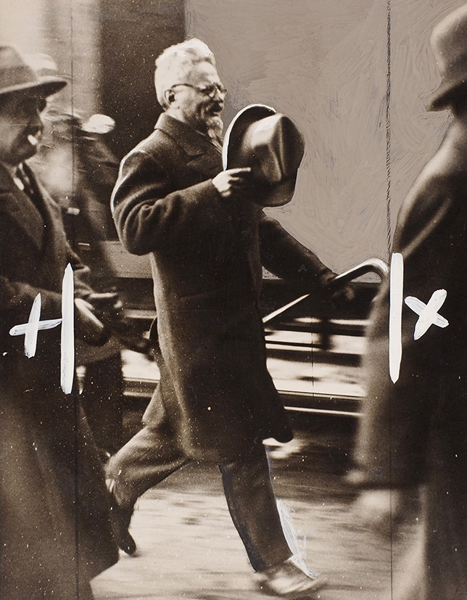
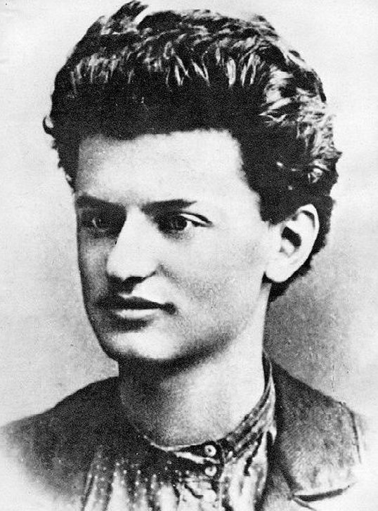
Лев Давидович Троцкий
Биография
Революция 1905 г.
В эмиграции
Ранние годы

Slide 2
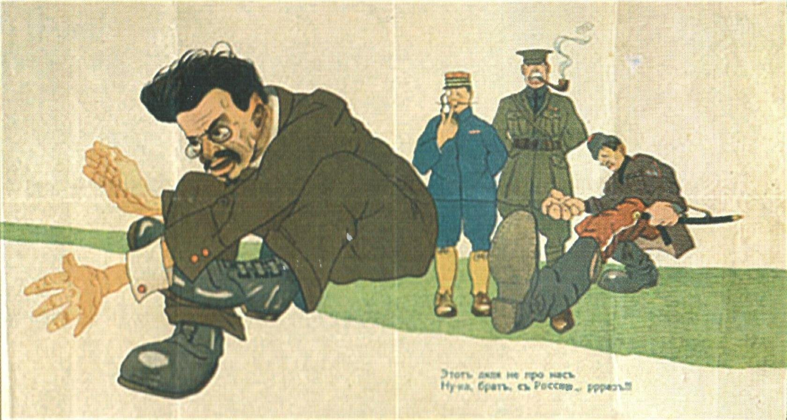
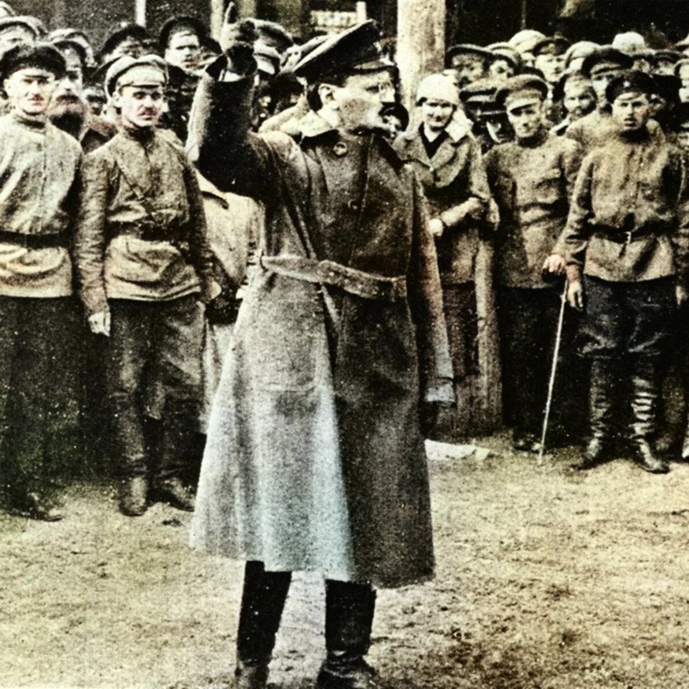
Изгнание из СССР
Внутрипартийная борьба
СССР

Slide 3
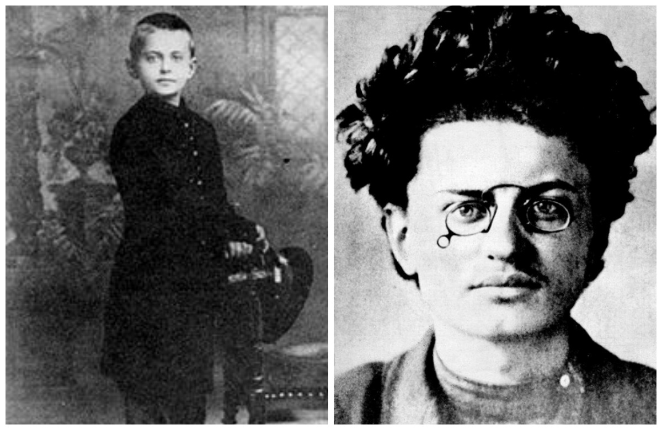
Родился 25 октября 1879, село Яновка Елисаветградского уезда Херсонской губернии
Языками детства были украинский и русский
Учился в училище Св. Павла в Одессе (1889—1895), а после в Николаеве (1895-1896)

Slide 4
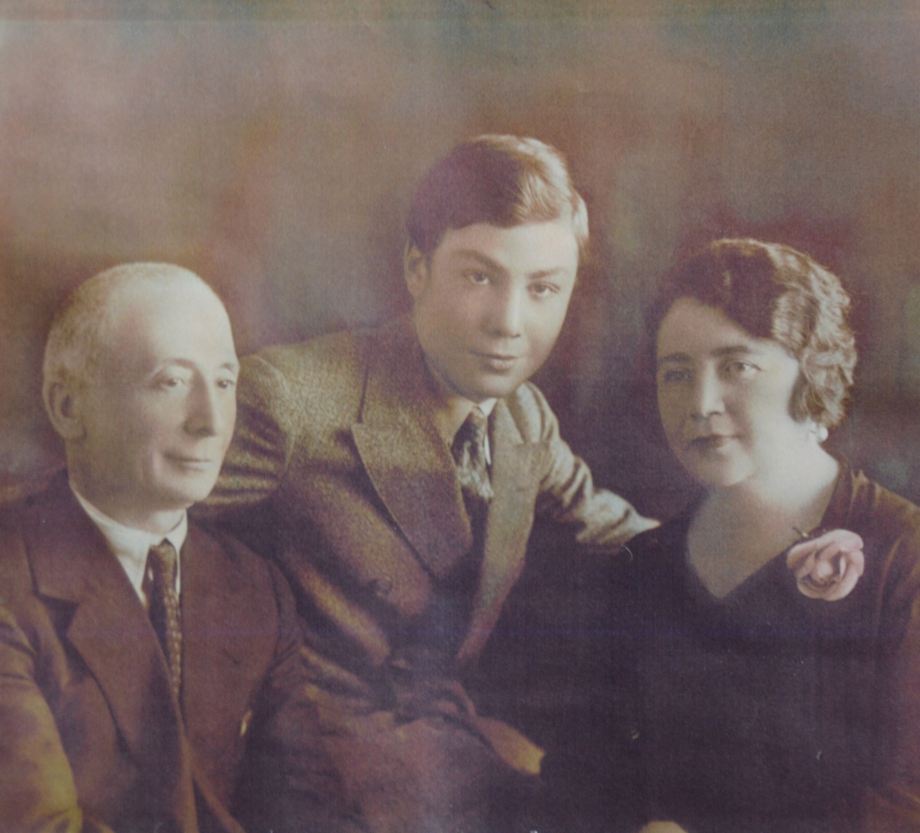
Родители Были землевладельцами-арендодателями хутора неподалёку от села Яновка
Отец- Давид Леонтьевич Бронштейн (1843—1922), мать- Анна Львовна Бронштейн
Происходили из Полтавской губернии

Slide 5
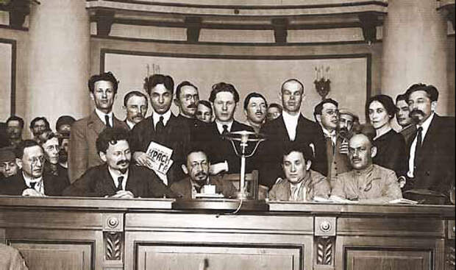
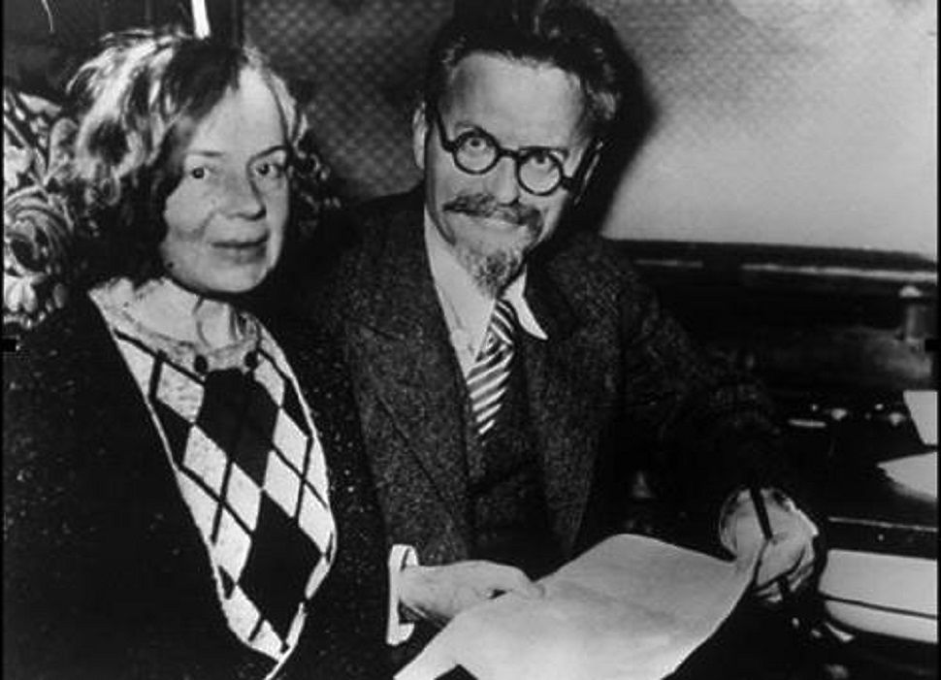
Первая эмиграция
В 1902 году бежал из ссылки за границу; в фальшивый паспорт вписал фамилию «Троцкий»
На II съезде РСДРП 1903 года примкнул к меньшевикам
В 1903 году в Париже женился на Наталье Седовой

Slide 6
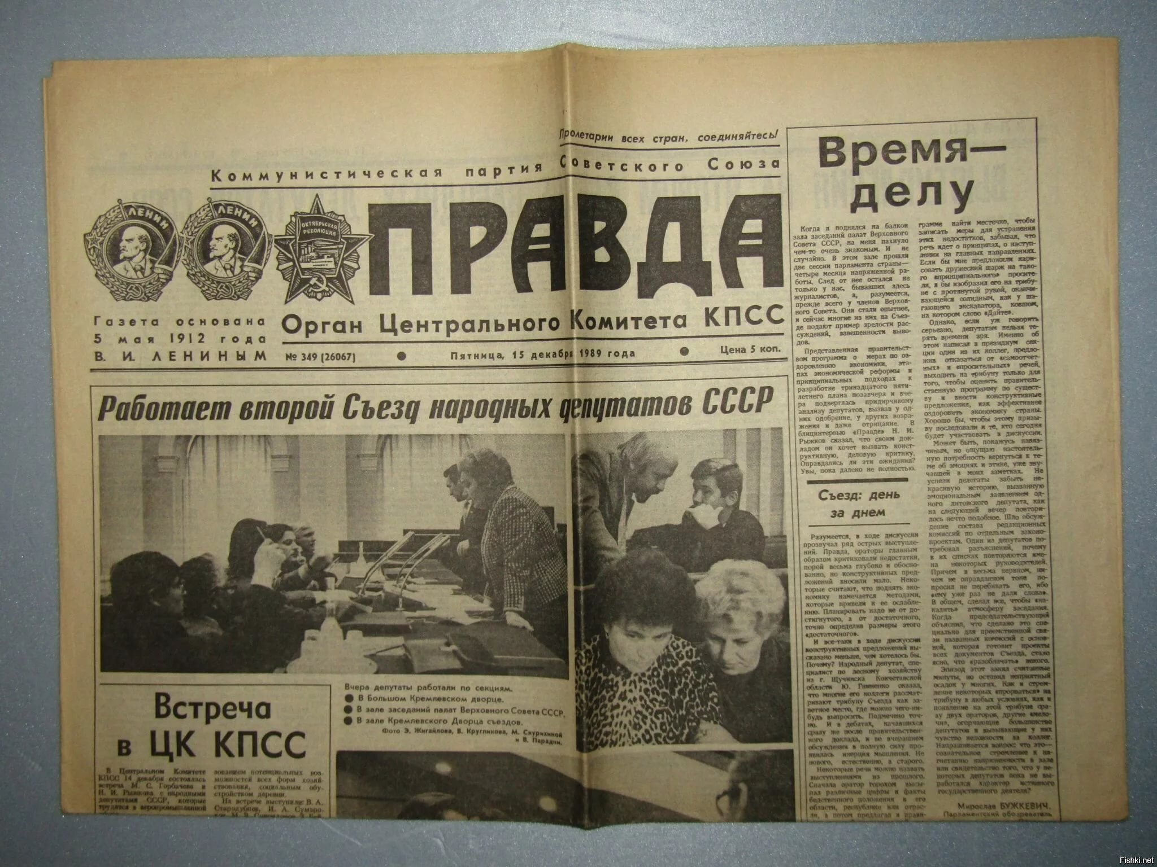
Вторая эмиграция
В августе 1912 организовал в Вене партийную конференцию («Августовский блок»)
В 1908—1912 годах издавал в Вене газету «Правда»
В 1912-1913 был военным корреспондентом газеты «Киевская мысль» на фронтах Балканских войн

Slide 7
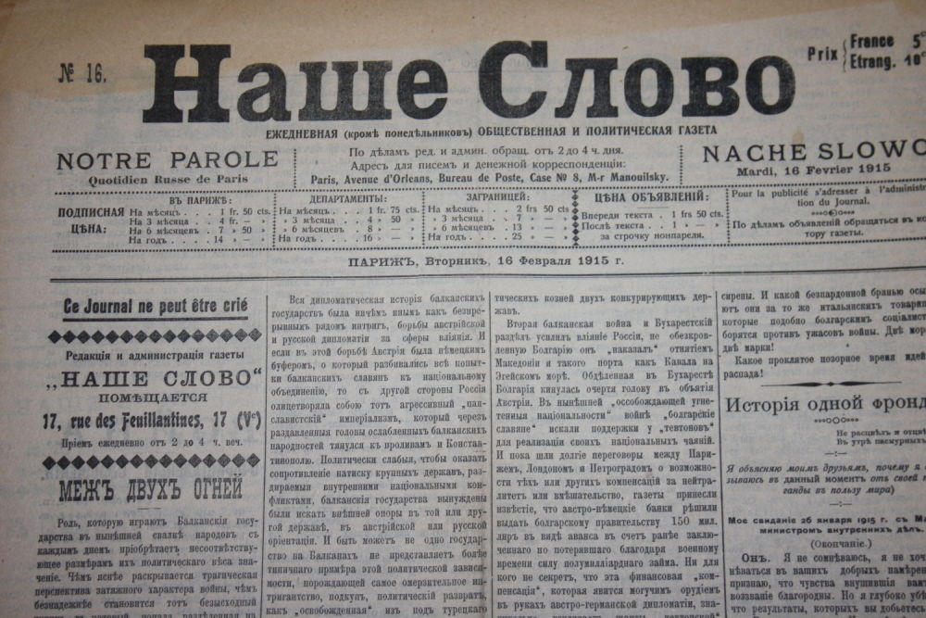
3 августа 1914 бежал в Цюрих, и оттуда в Париж
В 1914-1916 выпускал газету «Наше слово»
В сентябре 1915 участвовал в работе Циммервальдской конференции.

Slide 8
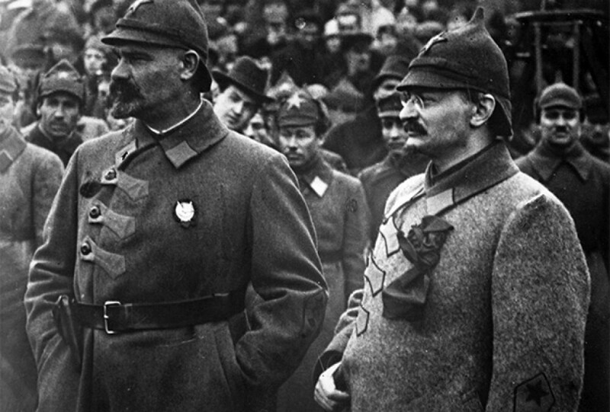
Начало революционной деятельности
В Николаеве в 1896 участвовал в кружке, вместе с другими членами вёл революционную пропаганду.
В 1897 участвовал в основании «Южнорусского рабочего союза».
В 1898 был арестован.

Slide 9
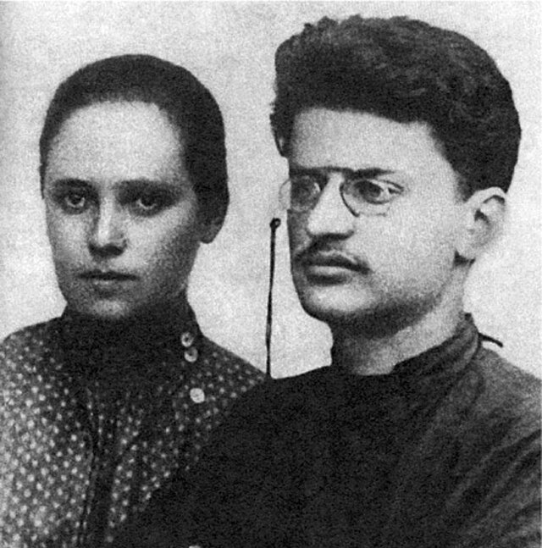
В одесской тюрьме стал марксистом
В 1898 году в тюрьме женился на Александре Соколовской
С 1900 года находился в ссылке в Иркутской губернии, где сотрудничал с газетой «Искра»

Slide 10
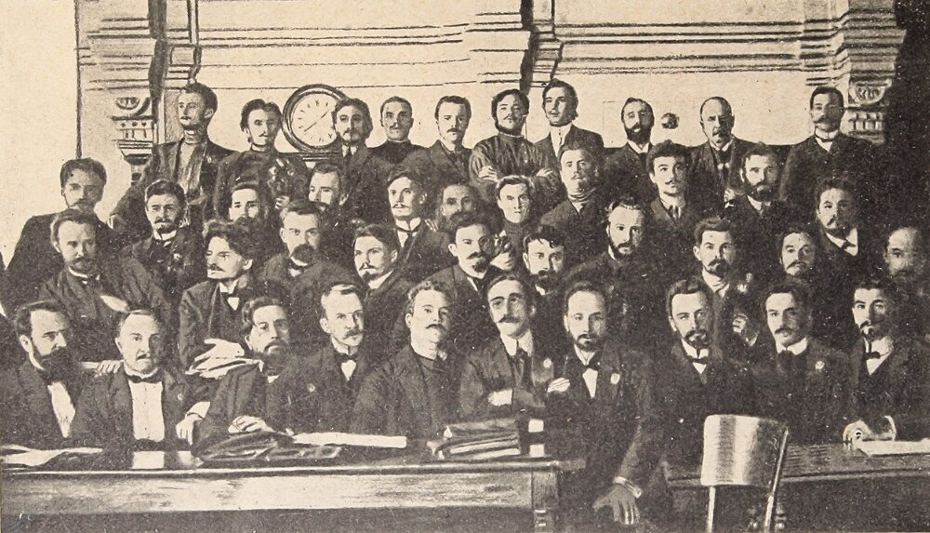
Революция 1905—1907 годов
В 1905 нелегально возвратился в Россию Стал председателем Петербургского совета рабочих депутатов
В декабре был арестован и в 1906 осуждён на вечное поселение в Сибири. По пути в Обдорск бежал

Slide 11
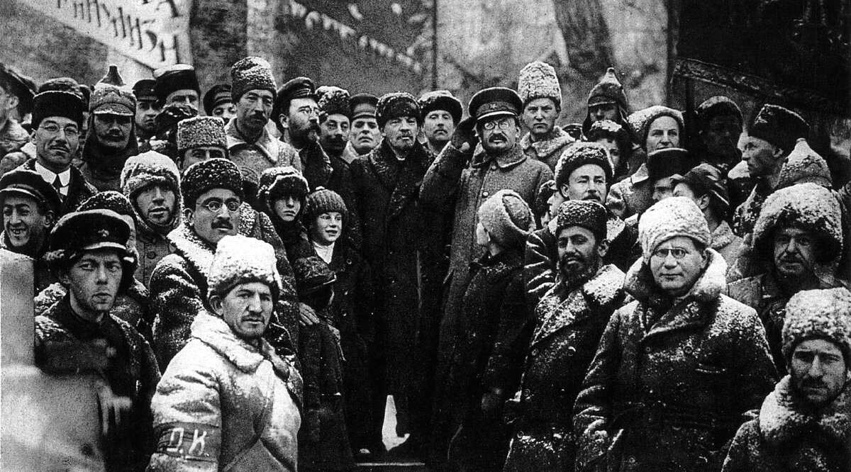
После Февральской революции направился в Россию. 4 мая 1917 приехал в Петроград.
Стал неформальным лидером «межрайонцев»
После июльских дней
был арестован Временным правительством

Slide 12
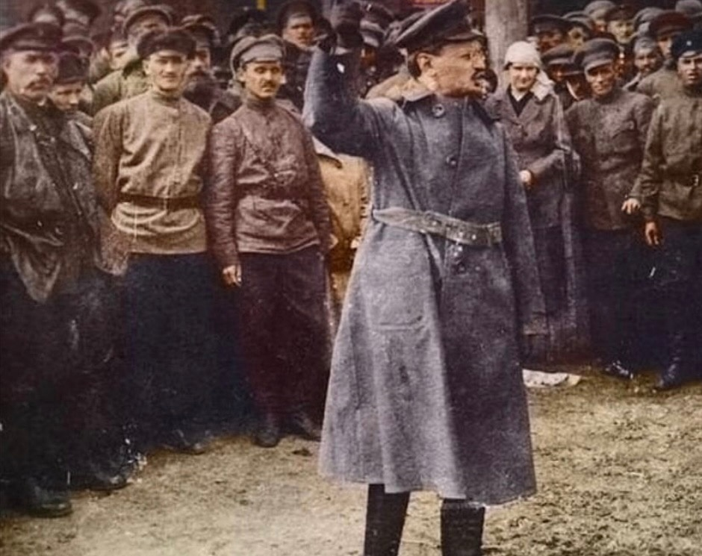
В 1917 избран в Предпарламент, стал делегатом II Съезда Советов и Учредительного собрания
Был одним из главных руководителей Октябрьской революции
23 октября «разагитировал» Петропавловский гарнизон

Slide 13
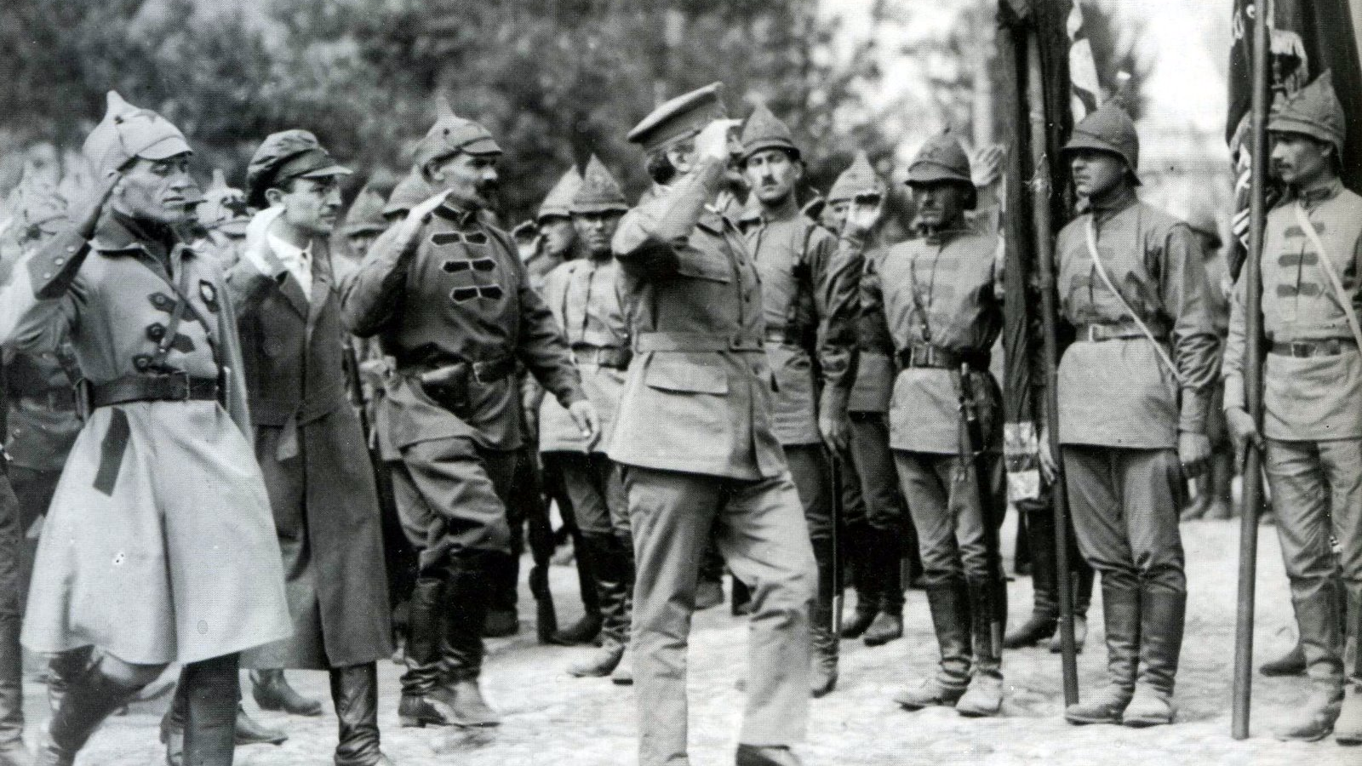
Весной 1918 занял посты наркомвоенмора и председателя ВРК РСФСР
Обладал неограниченными полномочиями и фактически руководил действиями Красной Армии

Slide 14
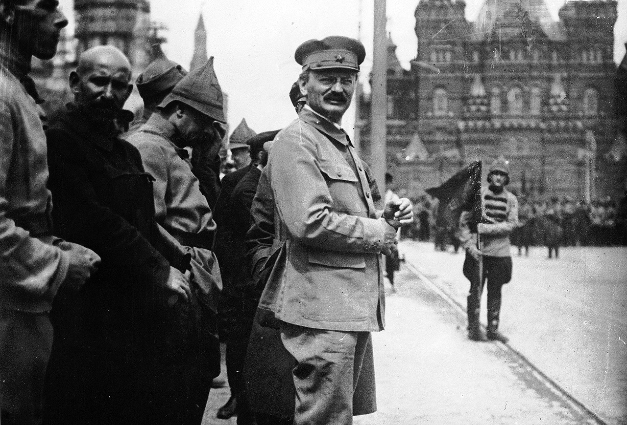
В годы гражданской войны осуществлял руководство действиями фронтов
В 1920-21 предложил мероприятия по сворачиванию «военного коммунизма» и переходу к НЭПу

Slide 15
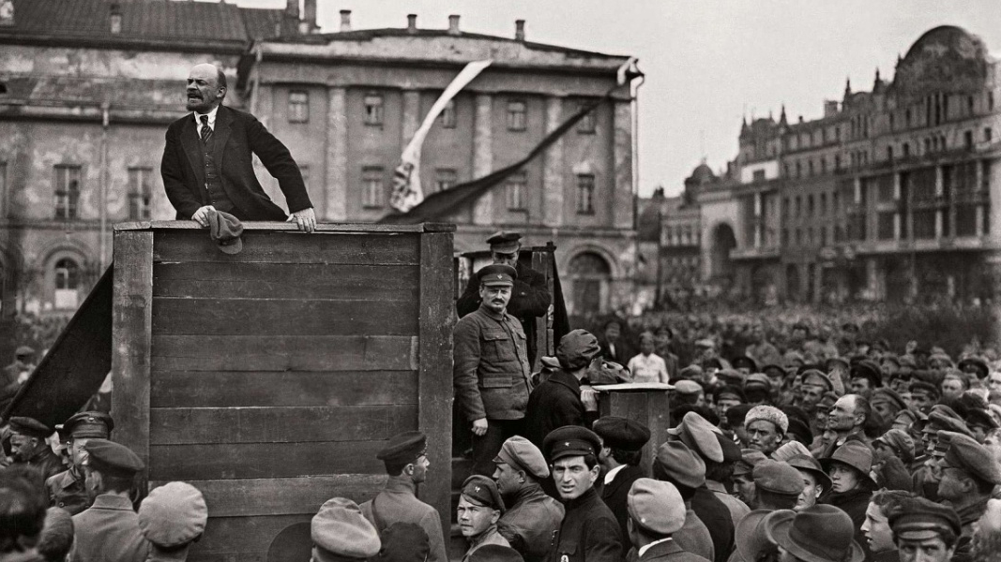
В 1922 между Лениным и Троцким на почве недовольства работой Рабкрина и решением национального вопроса снова начал складываться союз, но Ленин заболел и отошёл от политической жизни

Slide 16
Внутрипартийная борьба
После смерти Ленина Троцкому противостояли Зиновьев, Каменев и Сталин
В 1923 в книге «Уроки Октября» выступил с критикой Зиновьева и Каменева
Обвинил «триумвират» в нарушении партийной демократии

Slide 17
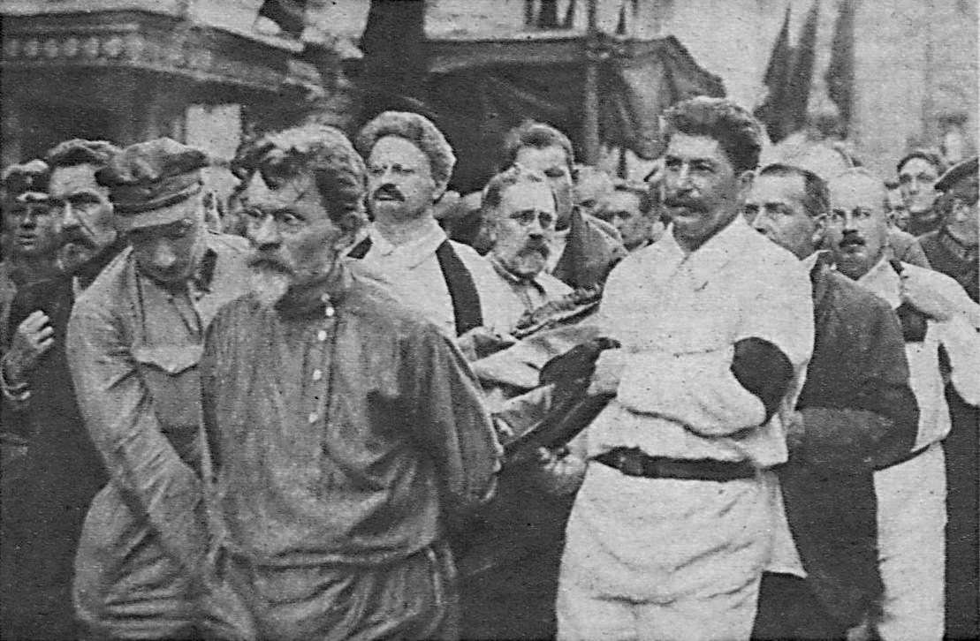
Сталин нанес удар по авторитету Троцкого
Был смещен с занимаемых постов, троцкизм объявлен мелкобуржуазным течением
В 1927 выведен из состава политбюро ЦК, исключен из партии, в январе 1928 сослан в Алма-Ату

Slide 18
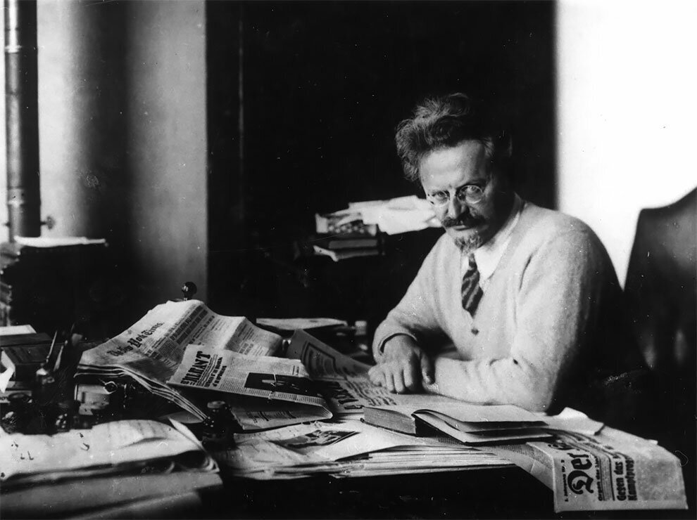
Последнее изгнание
В 1929 выслан в Турцию на остров Принкипо
В 1932 лишён гражданства СССР
Издавал «Бюллетень оппозиции», написал книги «Моя жизнь» и «История русской революции»

Slide 19
В 1933 переехал во Францию, в 1934 в Данию, в 1935 в Норвегию.
В 1935 создал свой наиболее важный труд по анализу советского общества — «Преданная революция».
В 1936 эмигрировал в Мексику, где жил Фриды Кало и Диего Ривера, затем на вилле в городе Койокан
В январе 1937 был заочно приговорён к смертной казни
В 1938 провозгласил создание IV интернационала
В 1936 эмигрировал в Мексику, где жил Фриды Кало и Диего Ривера, затем на вилле в городе Койокан
В январе 1937 был заочно приговорён к смертной казни
В 1938 провозгласил создание IV интернационала

Slide 20
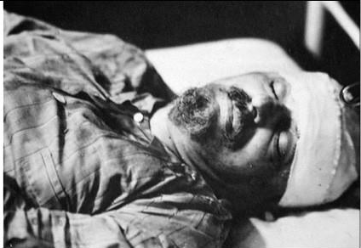
Смерть Троцкого
20 августа 1940 Рамон Меркадер, агент НКВД, проникший в окружение Троцкого, смертельно ранил его
21 августа Лев Троцкий умер
Был похоронен во дворе своего дома, где сейчас находится его музей

